Slide 1
人教版高中物理必修2 第六章 圆周运动
向心力（ 第 1 课时）
主讲人：赵艳红
学 校：北京市第八十中学

Slide 2
高中物理
学习目标和任务
理解什么是向心力，能分析向心力的来源。
知道向心力的大小与哪些因素有关。
知道如何通过实验探究得出向心力大小与影响因素 的具体关系，并能用向心力表达式进行相应的计算。

Slide 3
高中物理
上节内容回顾
1.描述圆周运动快慢的物理量有哪些？
线速度 v = ^{Δs}
角速度 ω= ^{Δθ} v =ωr 周 期 T = ^{2πr} = ^{2π}
Δt
ω
Δt v
2.什么是匀速圆周运动？
如果物体沿着圆周运动，并且线速度的大小处处相 等，这种运动叫作匀速圆周运动。

Slide 4
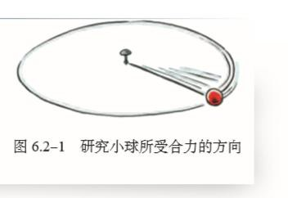
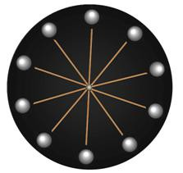
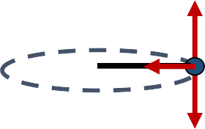
高中物理
一个小球在细线牵引下，绕光滑桌面上的图钉做圆周运动
1.想一想
2.做一做
这个运动是否是匀速圆周运动？如何证明？ 利用家里的条件试着做一下这个实验，
可以用手代替图钉感受一下绳上的力
用剪刀将细线剪断，观察小球的运动
N
O
F
G
考 对小球受分析，使小球做匀速圆周运动的力有何特点 ？
指向圆心，改变小球的运动方向
3.思

Slide 5
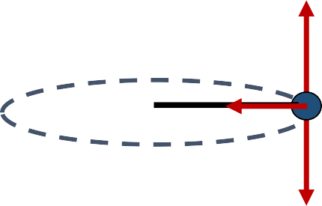
高中物理
一、向心力
大量实例都表明：做匀速圆周运动的物体所受的合力总指 向圆心。这个指向圆心的合力就叫作向心力（F_{n} ）。
N
F_{合}= F_{n}
注意：
1.向心力是指向圆心的合力。
O
F
G
向心力是根据力的作用效果命名的。
向心力方向：指向圆心与速度垂直，只改变速度的方向， 不改变速度的大小。

Slide 6
高中物理
例：如图所示，小球在水平面内做匀速圆周运动谁提供向心力？
O
如图：拉力和重力的合力提供物 体做匀速圆周运动的向心力。
θ
F_{T}
m
_{F合} O'
ω
mg

Slide 7
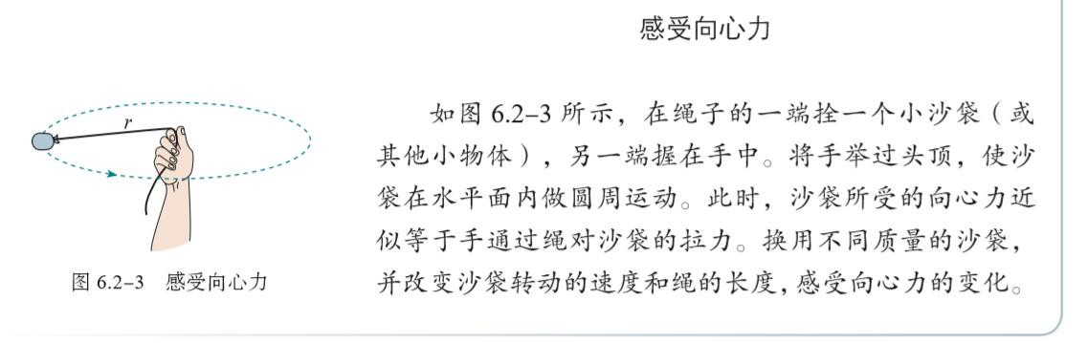
高中物理
*当质量为m的物体以角速度ω、沿半径为r的圆周做匀速圆 周运动时，需要多大的向心力F_{n}和哪些因素有关？
1.感受与猜想
通过感受发现：做圆周运动的物体所受向心力的大 小与物体的质量、速度、轨道半径等因素有关系。

Slide 8
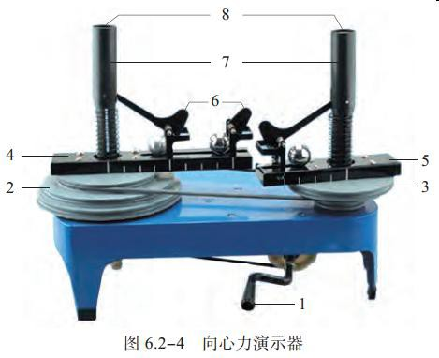
高中物理
当质量为m的物体以角速度ω、沿半径为r的圆周做匀速圆周运 动时，需要多大的向心力F_{n}和哪些因素有关？具体什么关系？
实验探究
向心力演示器的构造
1匀速转动手柄
2和3变速塔轮
4长槽、5短槽、6横臂
7弹簧测力套筒、8标尺

Slide 9
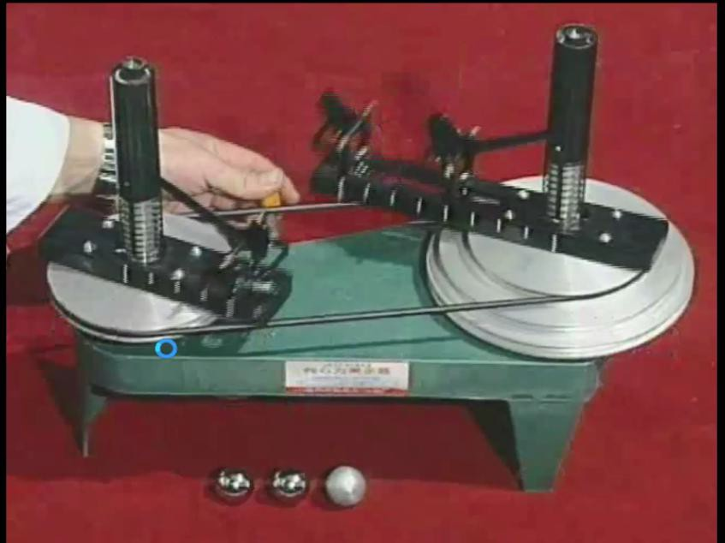
高中物理
原理
匀速转动手柄，使变速塔轮以及长槽、 短槽和槽内的小球随之匀速转动，使小球做 匀速圆周运动的向心力由横臂的挡板对小球 的压力提供。球对挡板的反作用力，通过横 臂的杠杆作用使弹簧测力套筒下降，从而露 出标尺，根据标尺上露出的红白相间等分标 记，可以粗略计算出两个球所需向心力的比 值。皮带绕在不同的塔轮上可以改变角速度。

Slide 10
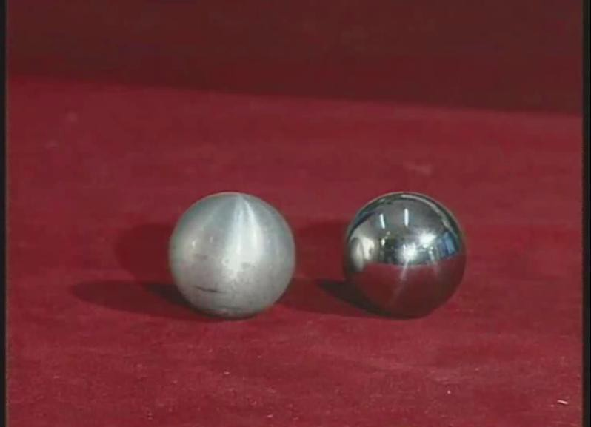
高中物理
实验方法及步骤
（1） F_{n}与m关系
（控制r 、ω不变） 让铝球与钢球的质
量之比为1:2。将铝球和
钢球分别放在相同半径 处，皮带套在两个半径 相同的塔轮上（ ω不 变），摇动手柄。观察 套桶露出标度的格数， 比较向心力的大小。
（3） F_{n}与r的关系
（控制m 、ω不变） 将两个质量相同的
钢球分别放在不同半
径处。皮带套在两个
（2） F_{n}与ω的关系（控制m、r不变）
将两个质量相同的小钢球放在相同半径处。
半径相同的塔轮上
（ ω不变），摇动手
皮带套在两个半径为1:2的塔轮上（ ω 之比2：1）， ^{柄。观察套筒露出标}
转动手柄。观察套筒露出标度的格数，比较向心 力的大小。
度的格数，比较向心 力的大小。

Slide 11
高中物理
通过更精确的实验可以得出
 | 控制不变的量 | 实验结论
1 | m、ω | r 越大，F_{n}越大，F_{n}∝r
2 | m、r | ω 越大，F_{n}越大，F_{n}∝ω²
3 | r、ω | m 越大，F_{n}越大，F_{n}∝m

Slide 12
高中物理
二、向心力的大小
向心力的大小可以表示为：F_{n}＝mω²r
_{v}2
由：v =ωr得
F_{n} = m _{r}
2π
4π²
由 ：ω= _{T}
得
F_{n} = m _{T 2} r

Slide 13
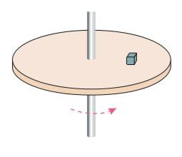
高中物理
例题（课后练习3）
N
如图所示，一个圆盘在水平面内匀速转动,角速度是 4 rad/s。盘面上距圆盘中心0.10 m 的位置有一个质量为
0.10 kg 的小物体在随圆盘一起做匀速圆周运动。
（1）求小物体所受向心力的大小。
F
G
（2）关于小物体所受的向心力，甲、乙两人有不同意见:
甲认为该向心力等于圆盘对小物体的静摩擦力，指向圆心;
乙认为小物体有向前运动的趋势,静摩擦力方向和相对运 动趋势方向相反，即向后，而不是和运动方向垂直，因此 向心力不可能由静摩擦力提供。你的意见是什么？说明理 由。
(1) F_{n}＝mω²r
F_{n} =0.1 ×4² ×0.1N
=0.16N
(2)甲的说法正确

Slide 14
高中物理
作业及反馈
1.阅读教材
2.下载并完成课后作业

Slide 15
The end.谢谢

